Slide 1
Проектування та створення об'єктів мультимедіа

Slide 2

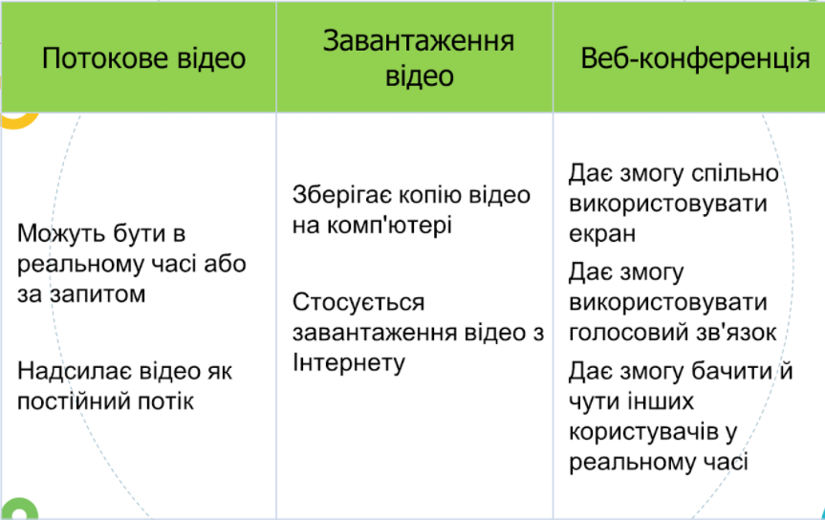
Для створення об'єктів мультимедія, спершу потрібно визначитись, якого типу об'єкт буде створюватись. Наприклад, одне із видів відео:

Slide 3
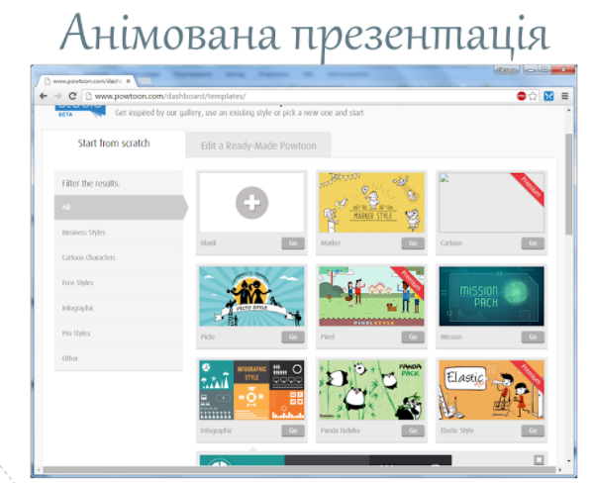
Для створення відео-роликів існують онлайнові сервіси, наприклад PowToon, де можна створити анімовану презентацію:

Slide 4
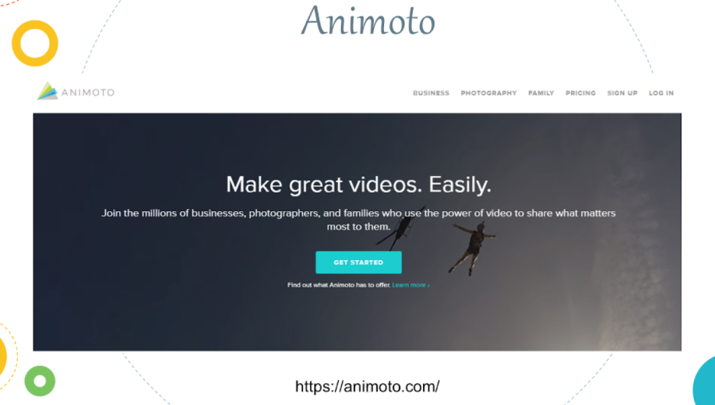
Або Animoto для створення слайд-шоу зі звуковим супроводом та відео-вставками

Slide 5

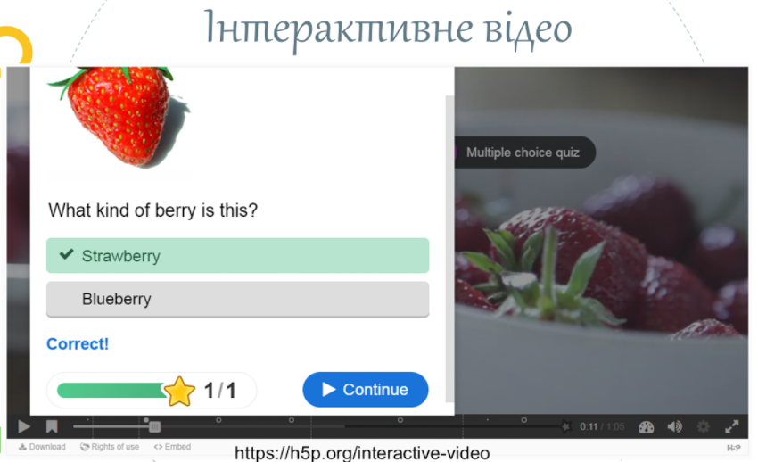
Оригінальним може бути інтерактивне відео, до якого додані елементи взаємодії з користувачем:
Для створення такого відео можна скористатись сервісом https://h5p.org , де можна створити інтерактивне відео завантаживши відео або посилання на нього

Slide 6

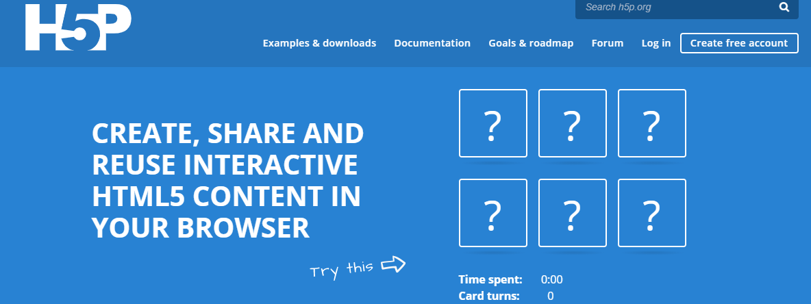
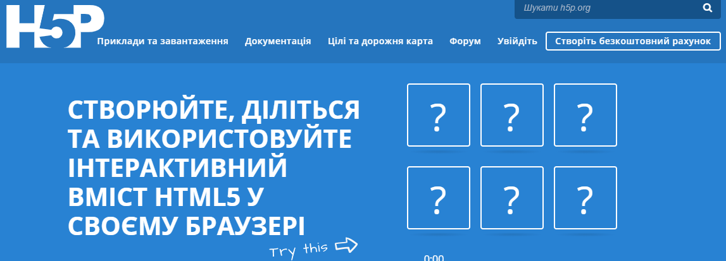
Для роботи з сервісом h5p спочатку потрібно зарєструватись
Для зручності пропоную працювати в Google Chrom , щоб мати можливість перекласти вміст онлайн-сервіса

Slide 7

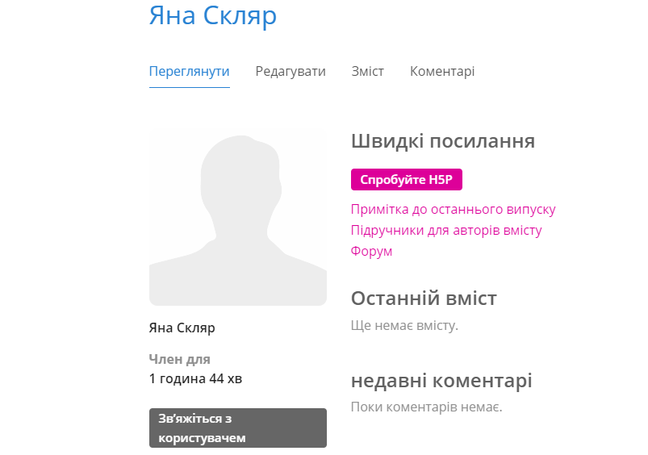



Зайти у власний акаунт
Перейти до вкладинки ЗМІСТ
Натиснути

Slide 8
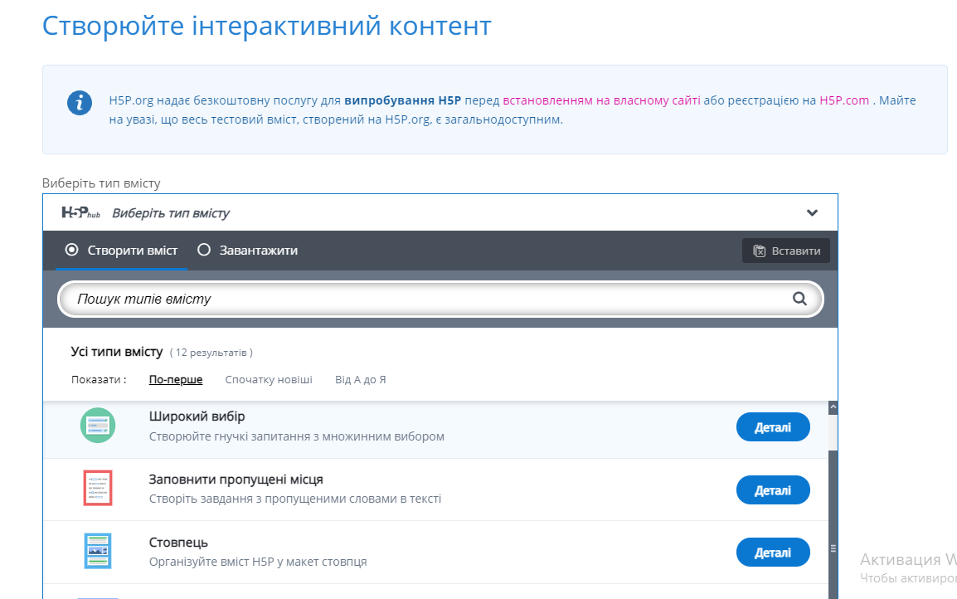
Створюйте інтерактивний контент
Знову пройдіть реєстрацію, якщо серед запропонованих типів вмісту не знайдетет «інтерактивне відео». Не забудьте зберегти паролі!
Та активуйте свій акаунт через електронну скриньку.

Slide 9
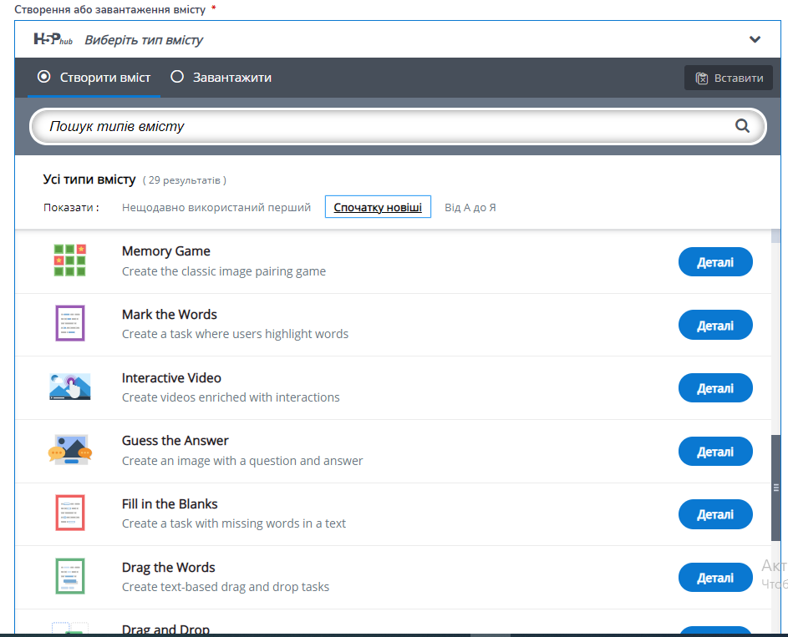
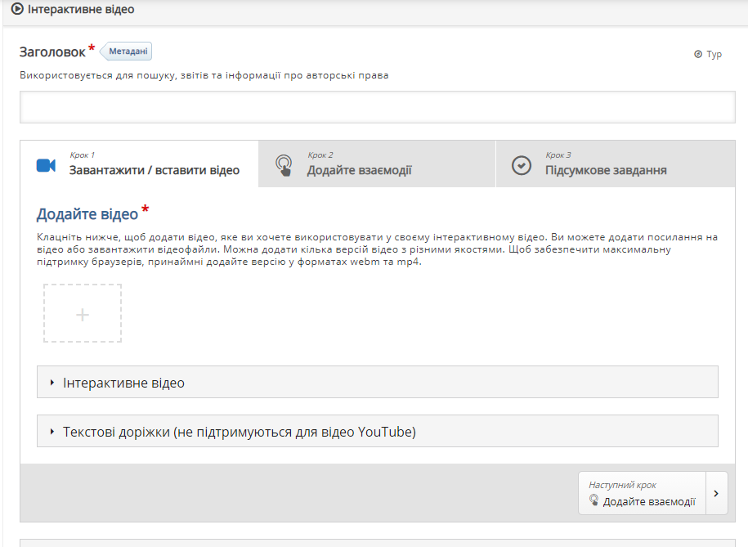
Тепер серед запропонованих типів вмісту оберіть
Як створити інтерактивні елементи у відео можна дізнатись опрацювавши відео за посиланням https://www.youtube.com/watch?v=xAK_hmmlI_k

Slide 10





Домашнє завдання
Опрацювати навчальну презентацію
Зареєструватись на https://h5p.org/
Підібрати або записати коротеньке відео для створення їнтерактивних елементів
Опрацювати відео за посиланням на 9 слайді презентації
Підготуватись до створення інтерактивного відео на наступному уроці

Slide 11

Бажаю успіхів!

